Slide 1
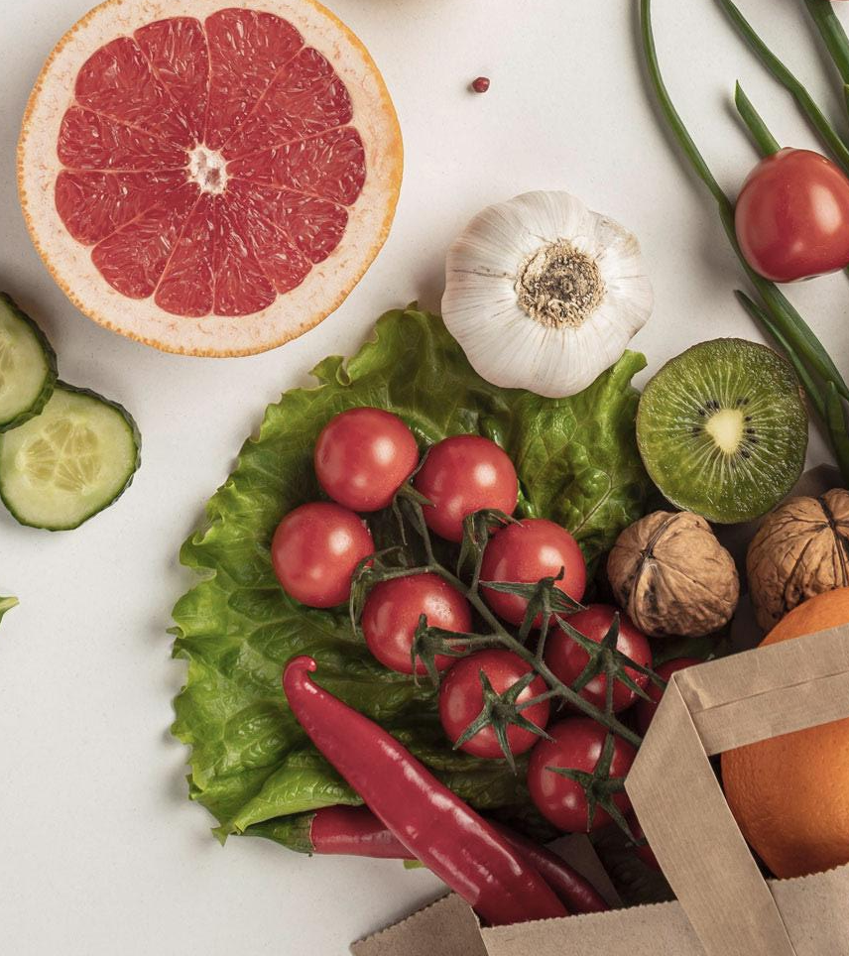
Nutrisi/Pemakanan
Bersinar Sihat, Hidup Sihat!

Slide 2

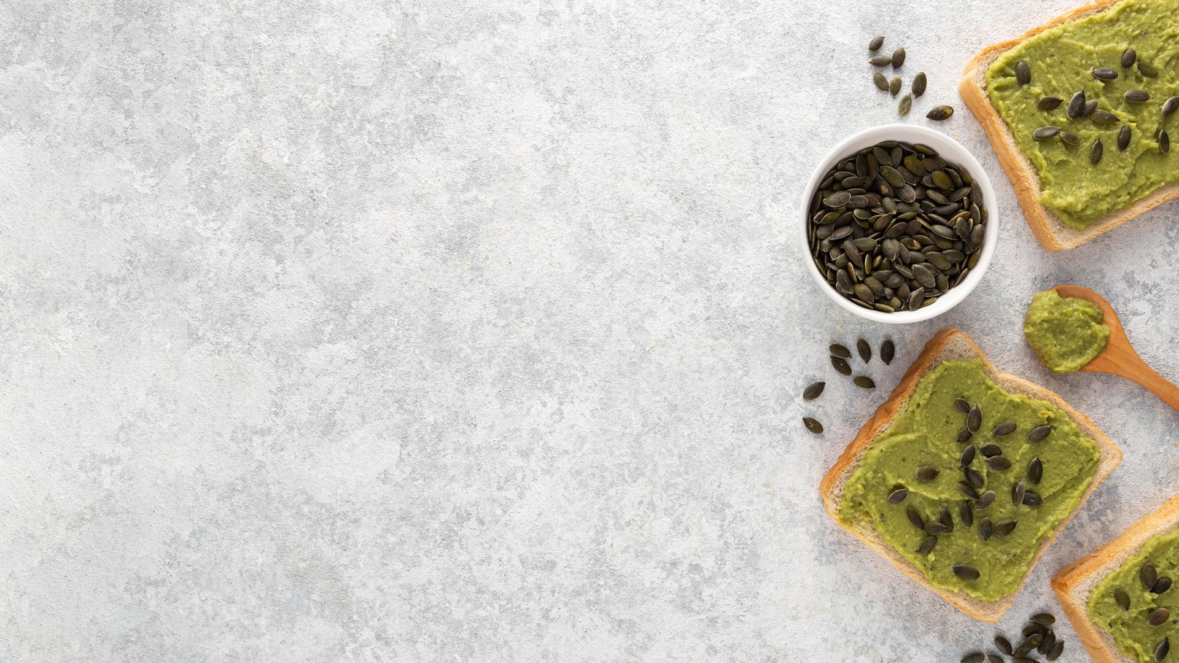
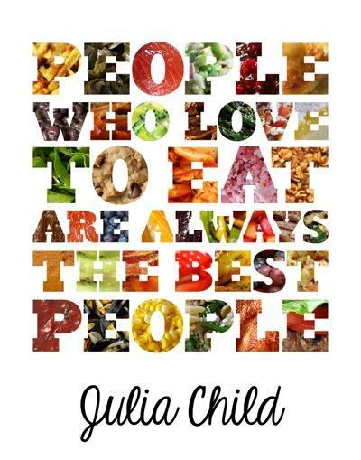

Slide 3
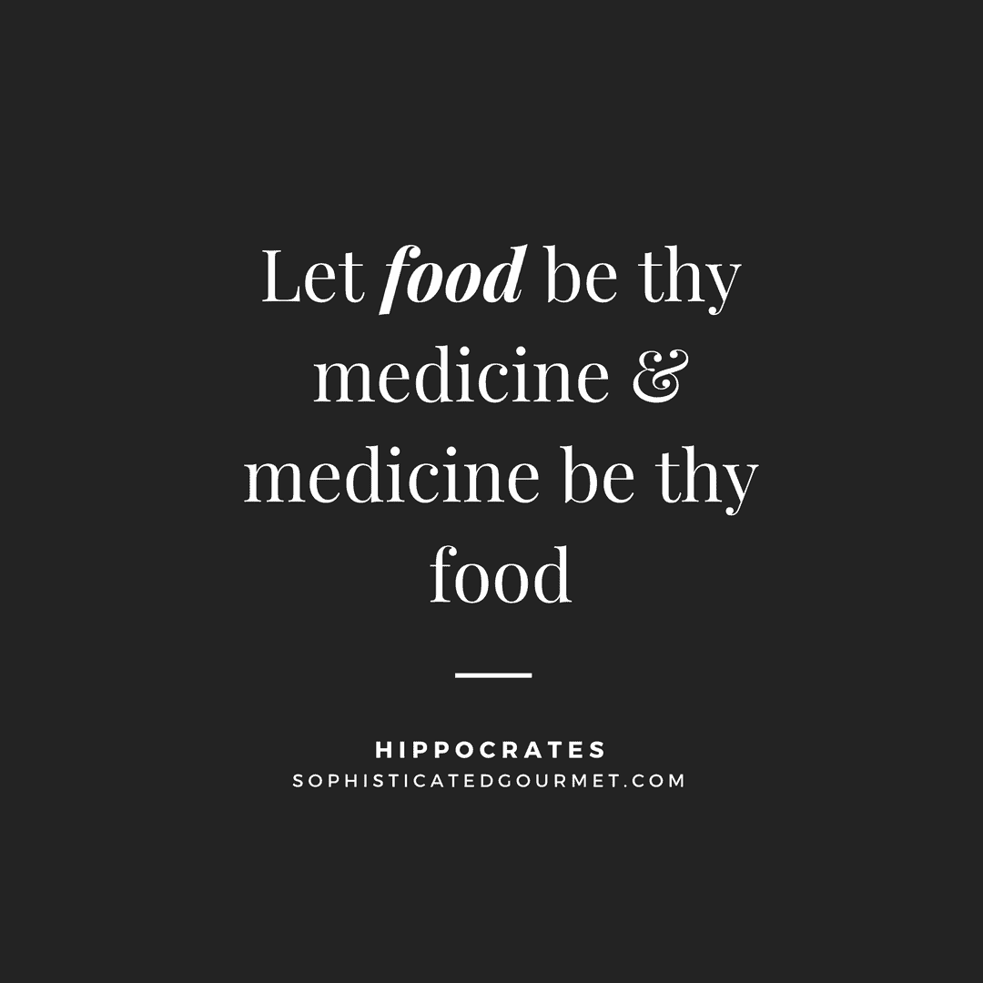
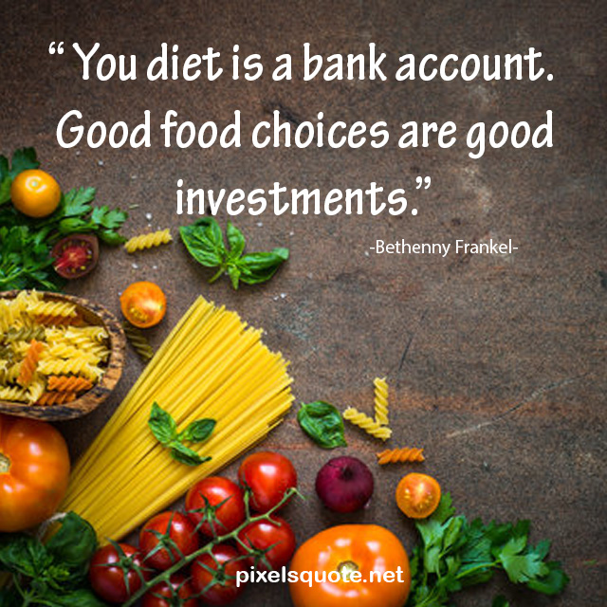

Slide 4
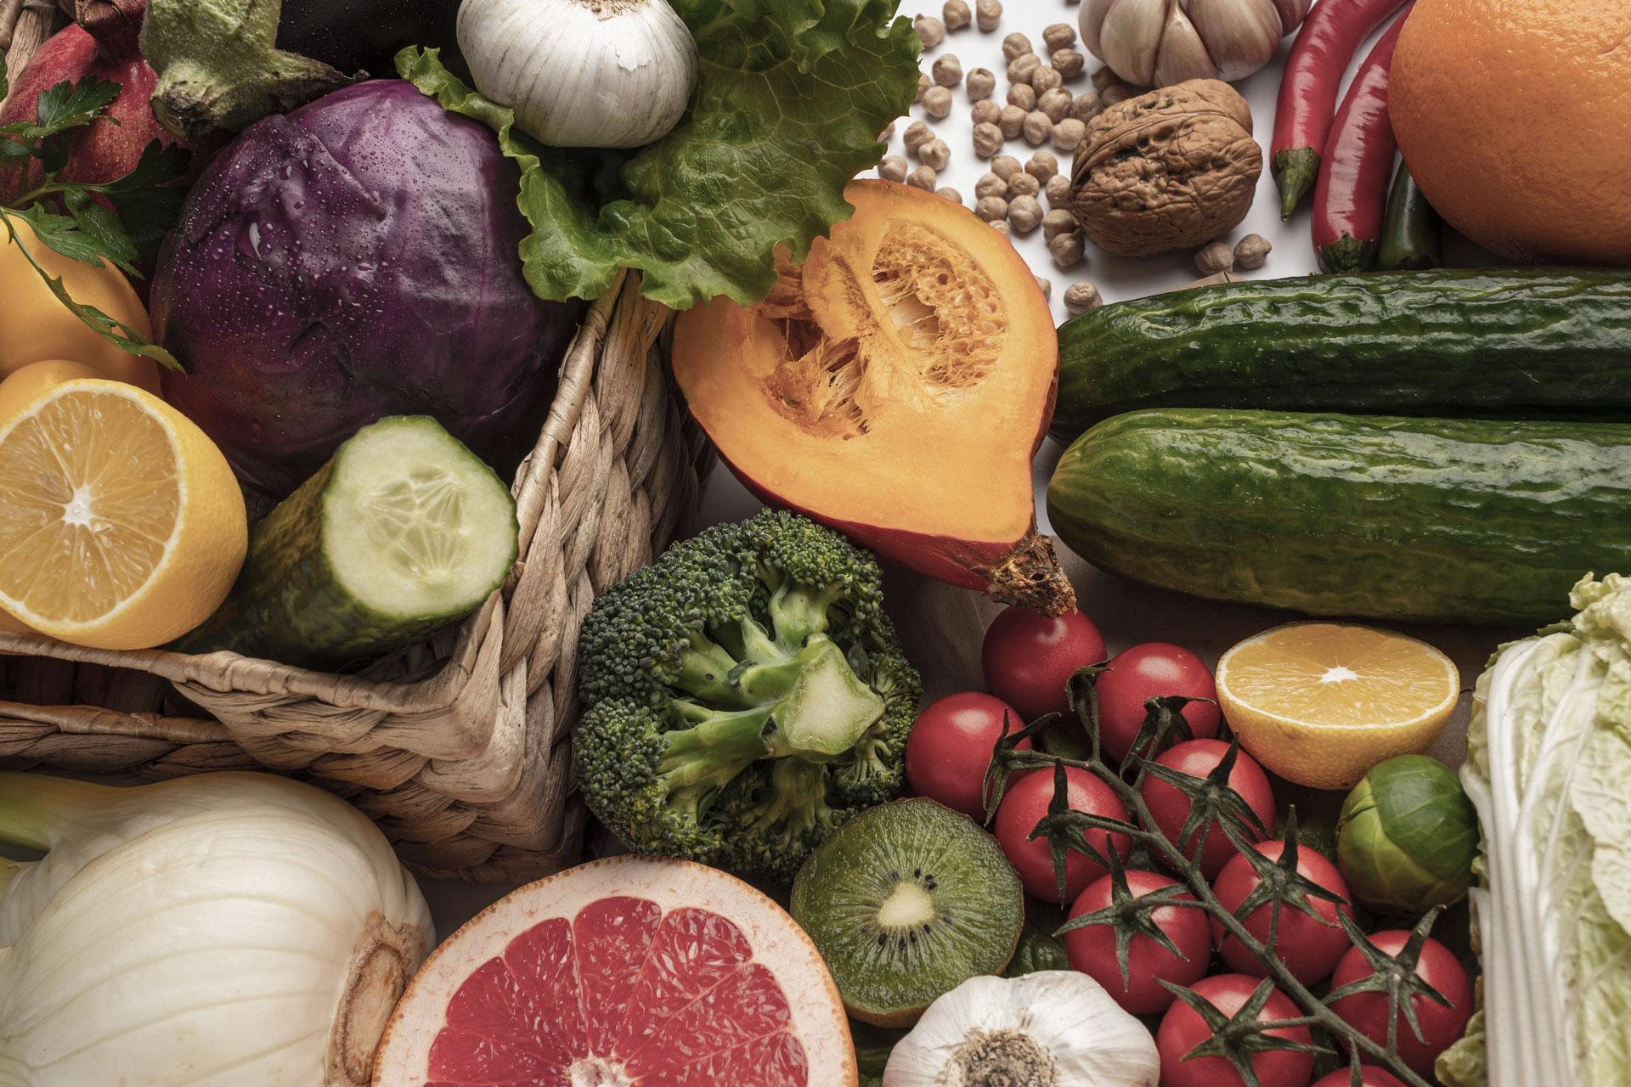
Apa Yang Terlintas Dalam Fikiran Anda Apabila Anda Berfikir Tentang Makanan?
https://www.mentimeter.com/s/46a0c8abce7f4441df02c90ae328998f/048d9247e887/edit?new

Slide 5
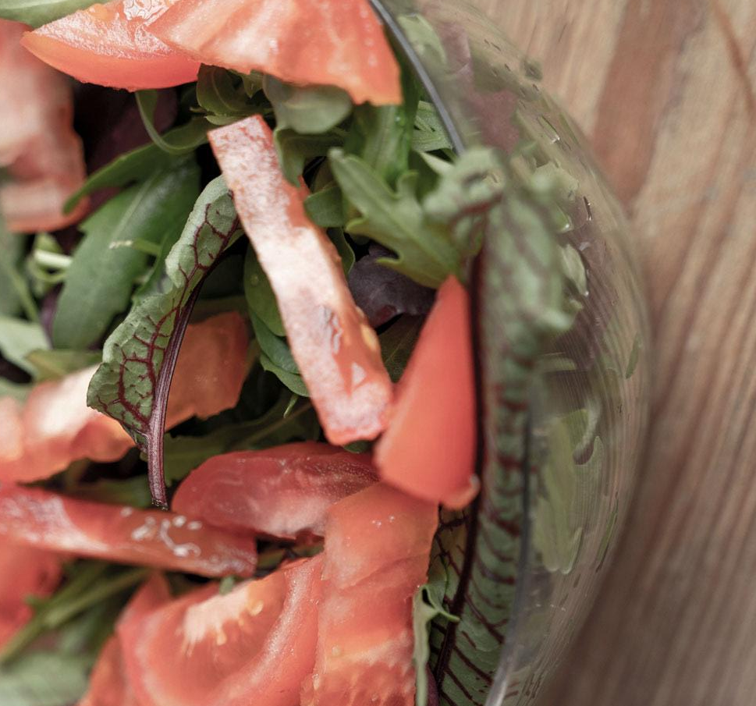
Mitos atau Fakta?
Makan terlalu banyak Karbohidrat akan menjadikan anda gemuk.
Protein hanya boleh didapati dalam produk haiwan.
Semua Lemak adalah Buruk.
Seseorang boleh makan seberapa banyak buah-buahan dan sayur-sayuran, tanpa menghiraukan apa-apa.
Air adalah Nutrien.

Slide 6
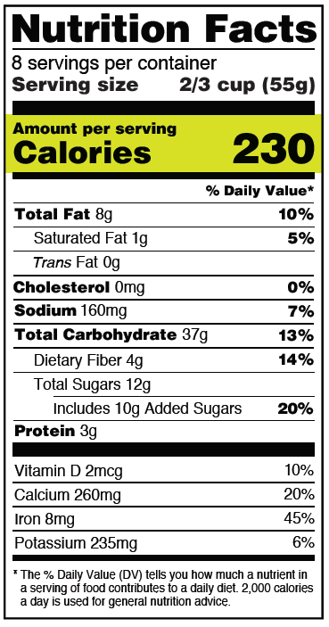
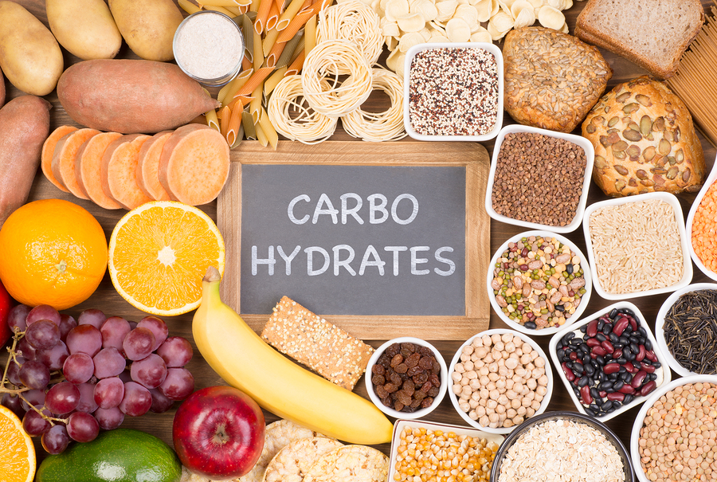
Karbohidrat
Dikenali sebagai "Karbohidrat”
Membekalkan sebagai sumber TENAGA UTAMA. 60% daripada keperluan badan kita diperlukan, bersamaan dengan 6-8 hidangan sehari.
Dinyatakan dalam "Kalori"

Slide 7
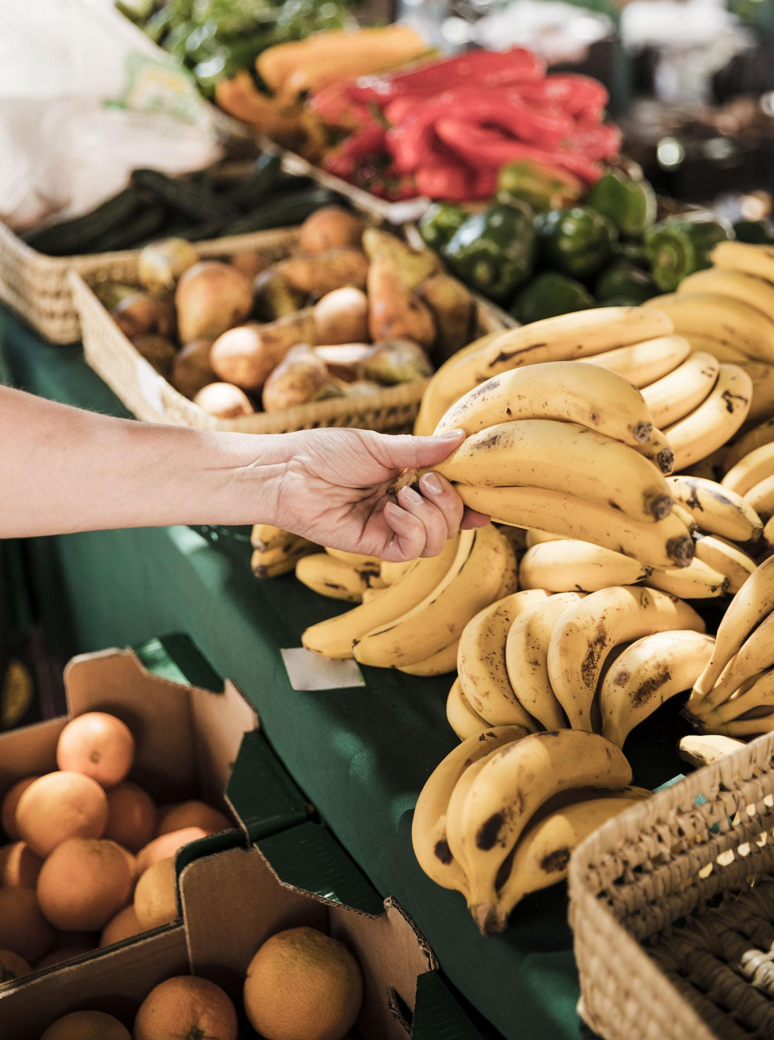
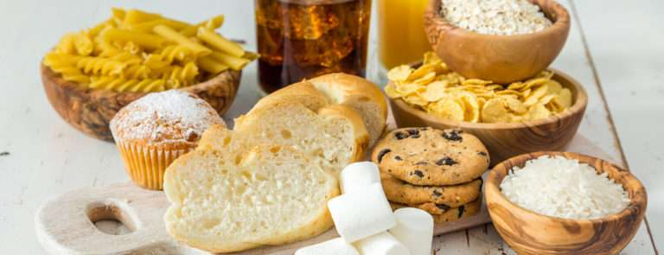
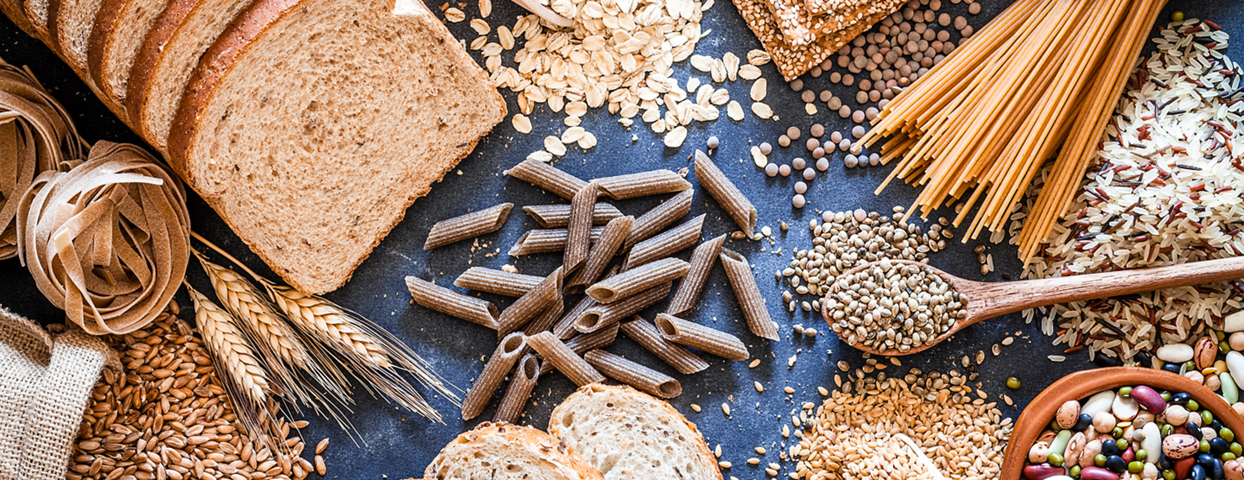
Dua Klasifikasi
01
Ringkas
02
Kompleks
Adakah bijirin DIPROSES.
Mudah dipecahkan.Menyediakan "pembaikan segera" apabila lapar.Meningkatkan gula darah dengan mudah.
Dilabel sebagai "karbohidrat buruk"
Bijirin PENUH.
Gula darah dibakar secara perlahan-lahan.
Membekalkan aliran tenaga yang lebih lama sepanjang hari.

Slide 8
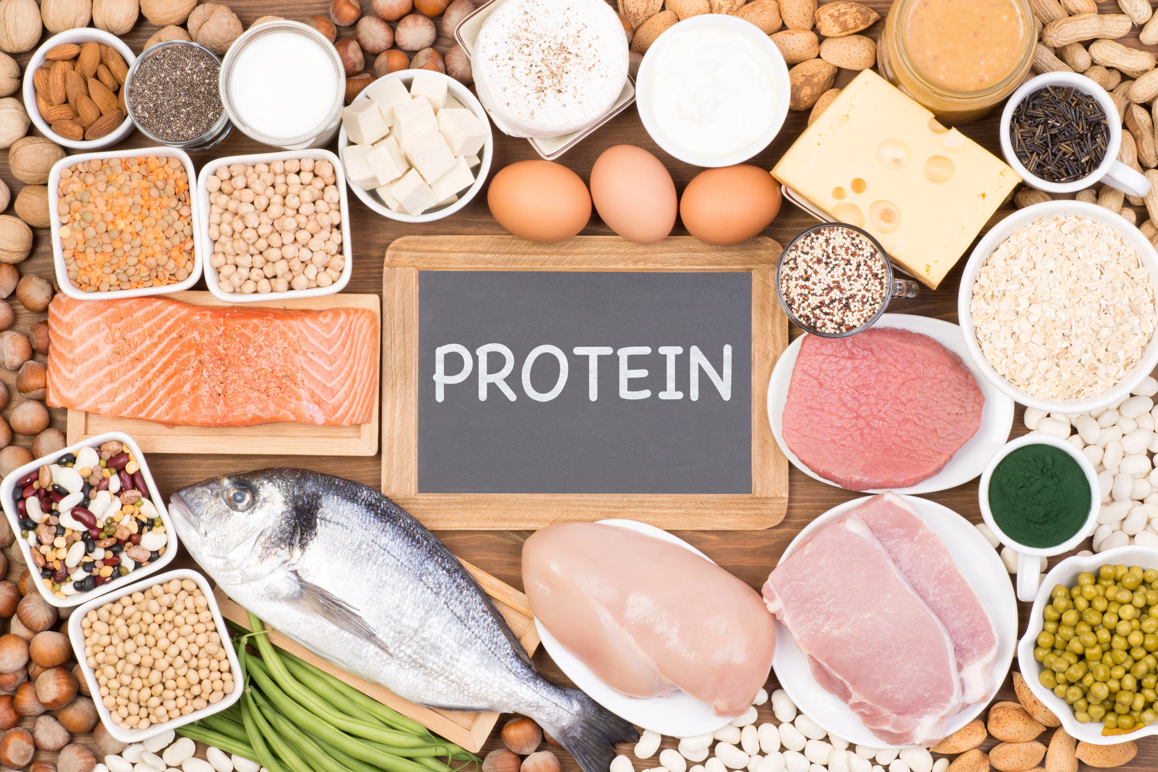
Protein
Nutrien yang sangat PENTING terdiri daripada 22 ikatan rantaian kecil yang dipanggil "asid amino”
Asid amino adalah blok binaan yang melindungi dan mengawal struktur tisu dan organ badan.
Sekurang-kurangnya 15-20% keperluan badan kita adalah daripada protein (+-85gm/hari) atau dua hidangan/hari.

Slide 9
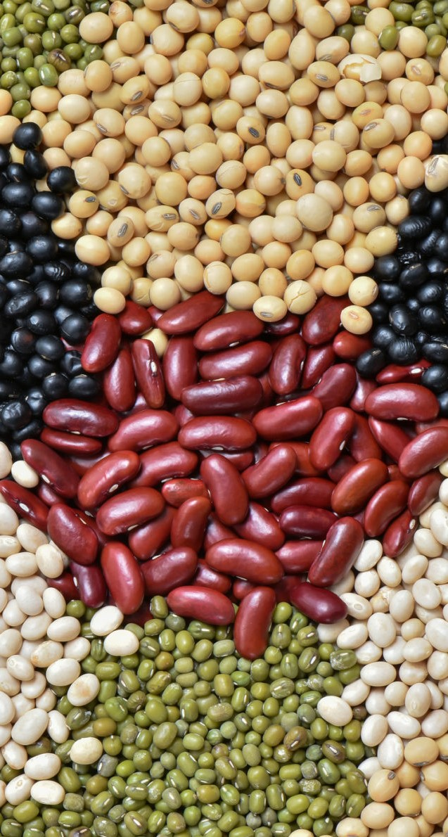
Dua Sumber Protein
01
Protein Berasaskan Tumbuhan
02
Protein Berasaskan Haiwan
Adalah Pilihan TERBAIK untuk protein.
Mengandungi sangat sedikit lemak dan kalori.
Mampu memberi anda jumlah yang tepat yang anda perlukan untuk hari itu.
Contoh: SEMUA JENIS KACANG dan KEKACANG
Sangat biasa.
Mengandungi lemak tepu dan kolesterol.
Ayam, ikan dan telur akan menjadi pilihan terbaik.
Pengambilan minimum daging Merah (daging lembu, babi, kambing biri-biri, kambing).
Daging yang diproses (bacon, ham, hot dog, sosej, pepperoni, pastrami, dll) mesti dielakkan.

Slide 10
Lemak
Nutrien yang penting dalam fungsi-fungsi tertentu: memberi tenaga, bertindak sebagai penimbal, penyerapan vitamin tertentu (A,D,E dan K)
Sekurang-kurangnya 20-35 daripada jumlah kalori yang diambil adalah daripada lemak

Slide 11


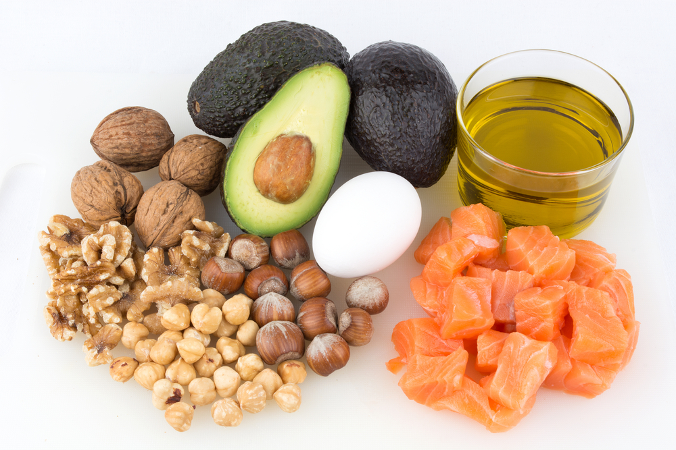
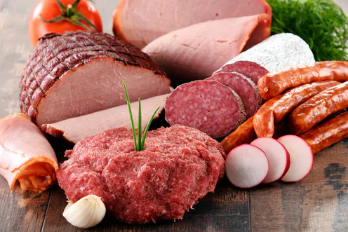
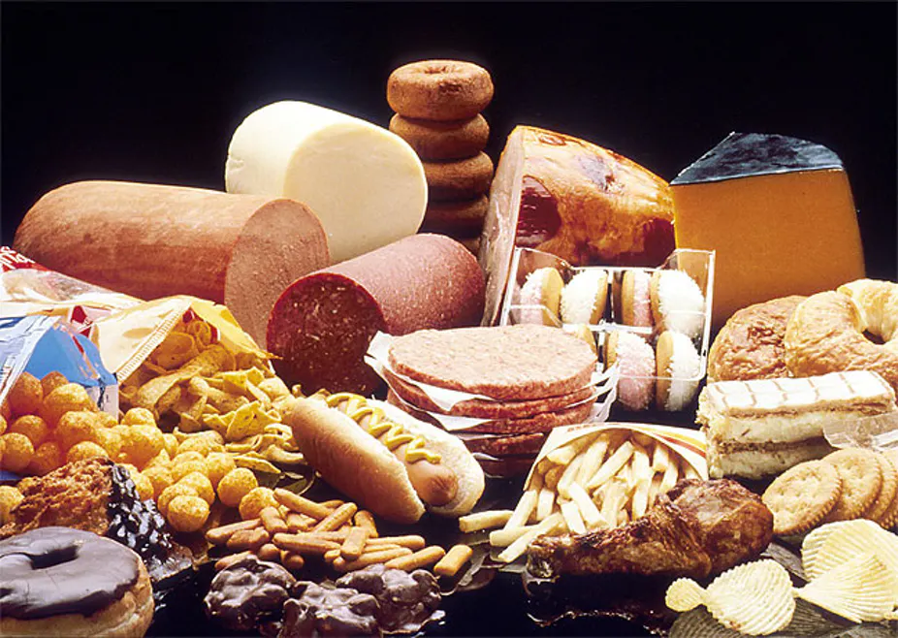
LEMAK yang Baik, Buruk dan Hodoh
Lemak Tak Tepu
Lemak Tepu
Lemak Trans

Slide 12
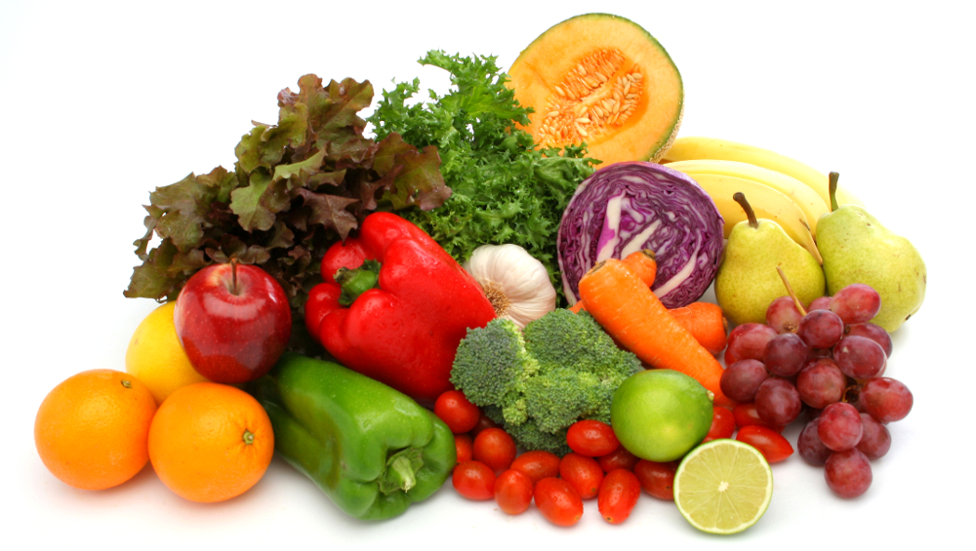
Vitamin and Mineral
Adalah makanan pelindung
Melindungi badan daripada jangkitan, kekurangan dan penyakit.
Terdapat dalam sayur-sayuran, buah-buahan dan bijirin penuh.
Minimum lima hidangan sehari.

Slide 13
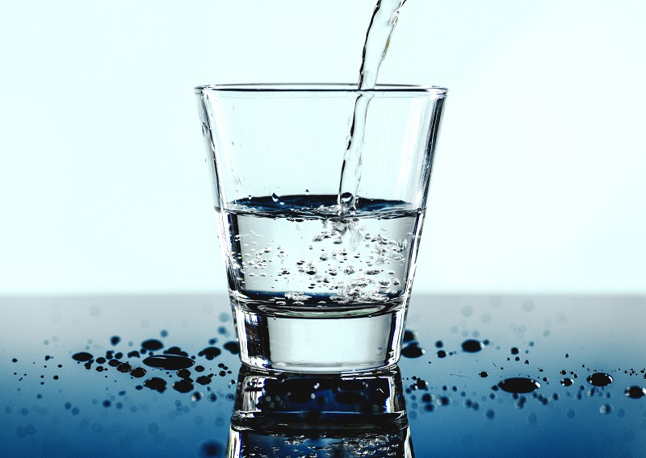
Air
Air adalah satu nutrien penting.
Ia mengawal suhu badan.
Ia melindungi tisu, saraf tunjang dan sendi anda.
Ia membantu membuang bahan buangan.
Membantu dalam pencernaan.
Membantu seseorang menurunkan berat badan.
Ia meningkatkan kapasiti mental. Ia meningkatkan mood.
Memperhatikan jumlah air yang anda minum setiap hari adalah penting untuk kesihatan yang optimum. DAHAGA bukan satu penunjuk untuk minum air tetapi DAHAGA adalah tanda anda DEHIDRASI. Minum sebelum anda haus!

Slide 14
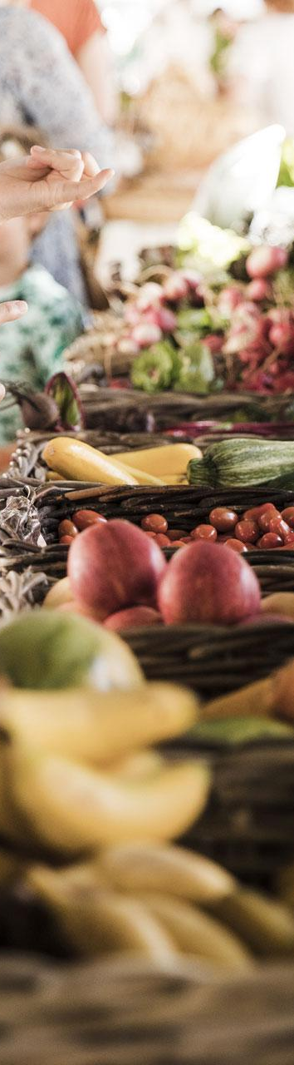
Tips tentang Minum Air.
Bawa satu botol air bersama anda ke mana sahaja anda pergi. Dengan cara ini anda boleh minum bila-bila masa diperlukan.
Jejaki pengambilan air anda. Buat sasaran untuk mengambil dalam jumlah optimum setiap hari, sekurang-kurangnya 1.5-2.5L.
Atur diri anda untuk mendekati separuh daripada pengambilan yang disyorkan untuk anda menjelang tengah hari. Anda sentiasa boleh menghabiskan kira-kira sejam sebelum anda merancang untuk tidur.
Latih diri anda untuk minum 30 minit sebelum atau selepas makan. Elakkan dari mengganggu makanan anda dengan air, ia mengganggu pencernaan.

Slide 15
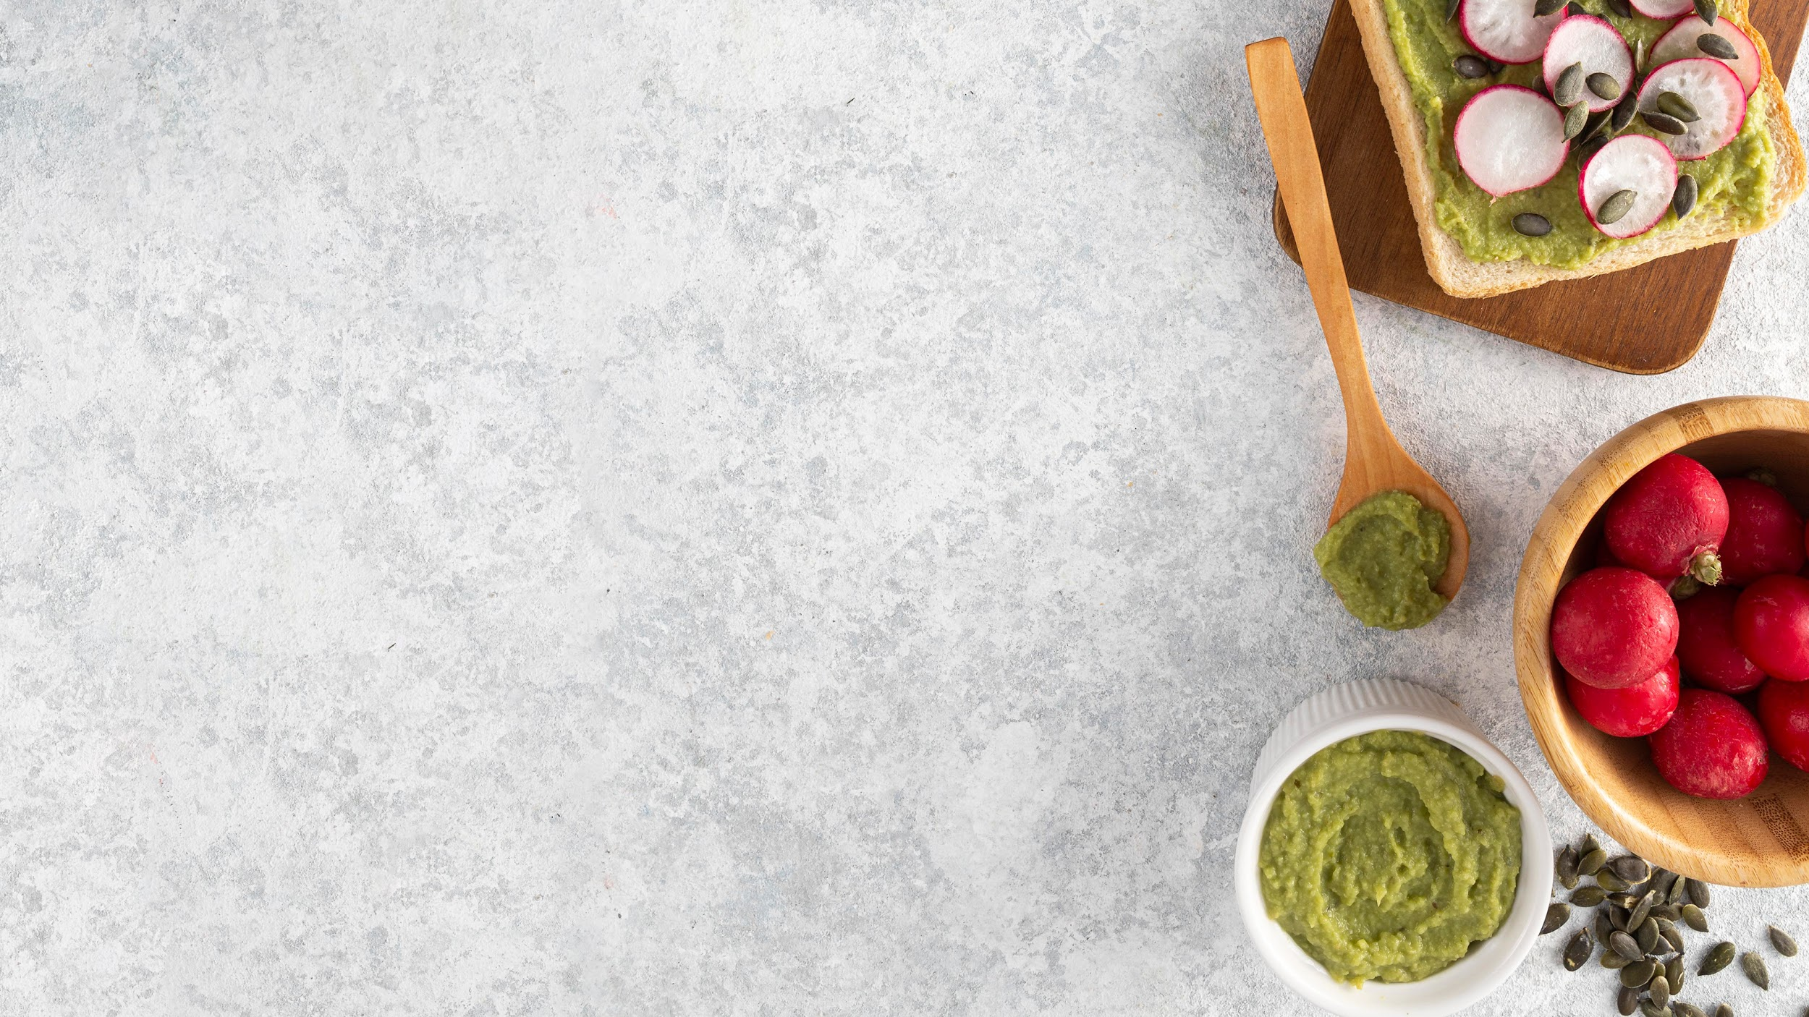
Mari Ulangkaji
Karbohidrat kompleks adalah pilihan TERBAIK. Seboleh-bolehnya, elakkan terlalu banyak karbohidrat yang bertapis (roti canai, roti putih, nasi putih, pasta, mi)
Protein berasaskan tumbuhan (tauhu, kacang, kekacang) adalah pilihan TERBAIK. Jika seseorang ingin mengambil produk haiwan, lakukan dalam hierarki ini: ikan, ayam, telur dan tenusu. Elakkan daging merah.
Lemak Trans (daripada mana-mana makanan bergoreng, makanan diproses, makanan bakar, piza beku, krimer kopi bukan tenusu) mesti dielakkan dan dimakan dalam jumlah yang PALING KECIL.
Ambil sebanyak mungkin sayur-sayuran dan buah-buahan!
Minum air. Elakkan minuman manis dan bergula.

Slide 16
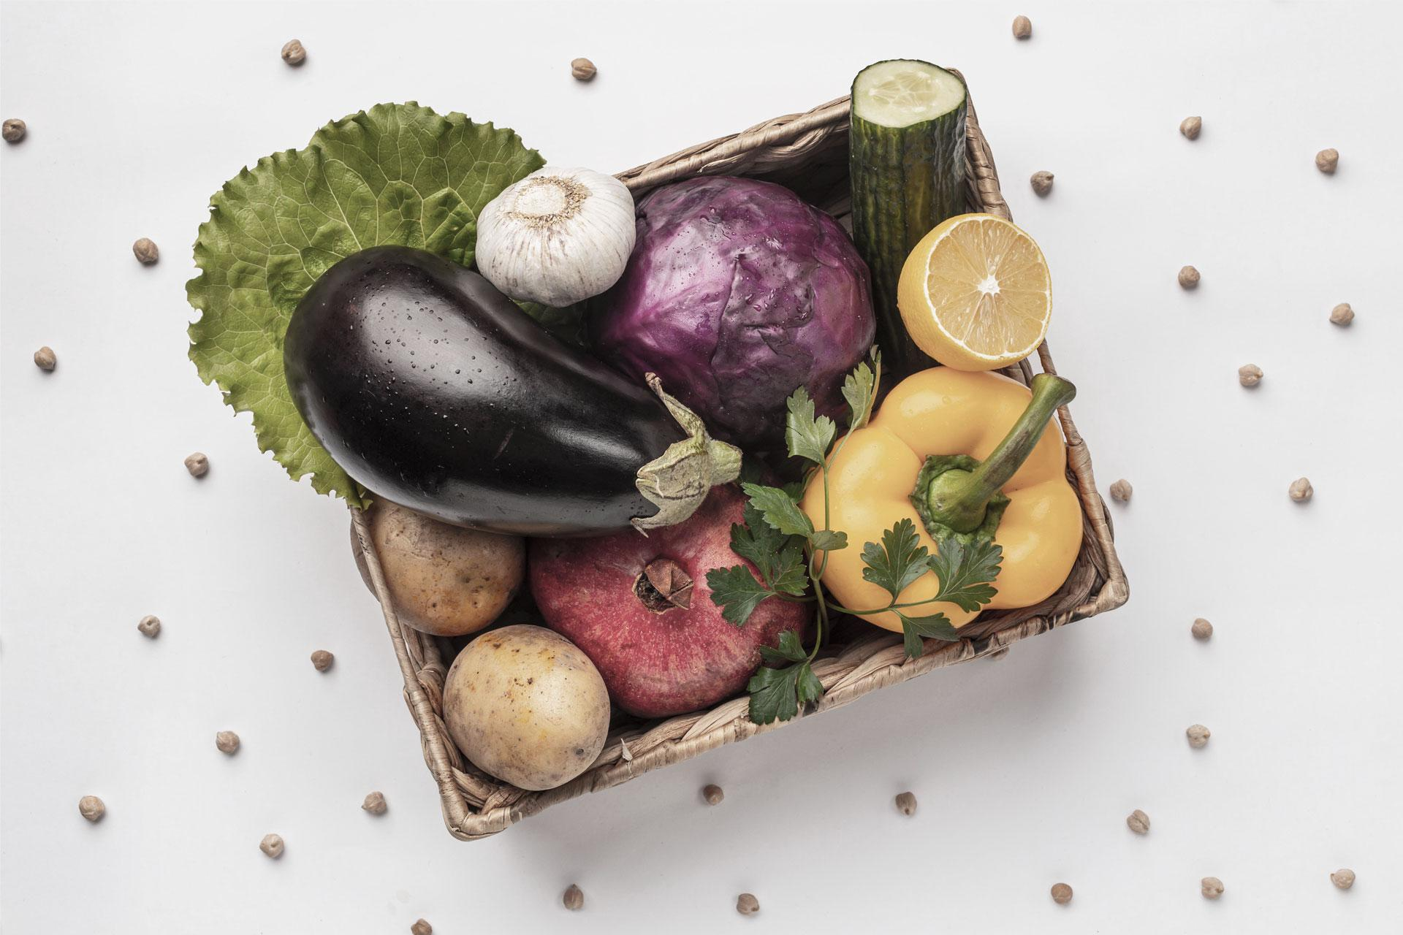
Berapa Banyak Yang Perlu Dimakan?
02
Saiz Hidangan

Slide 17
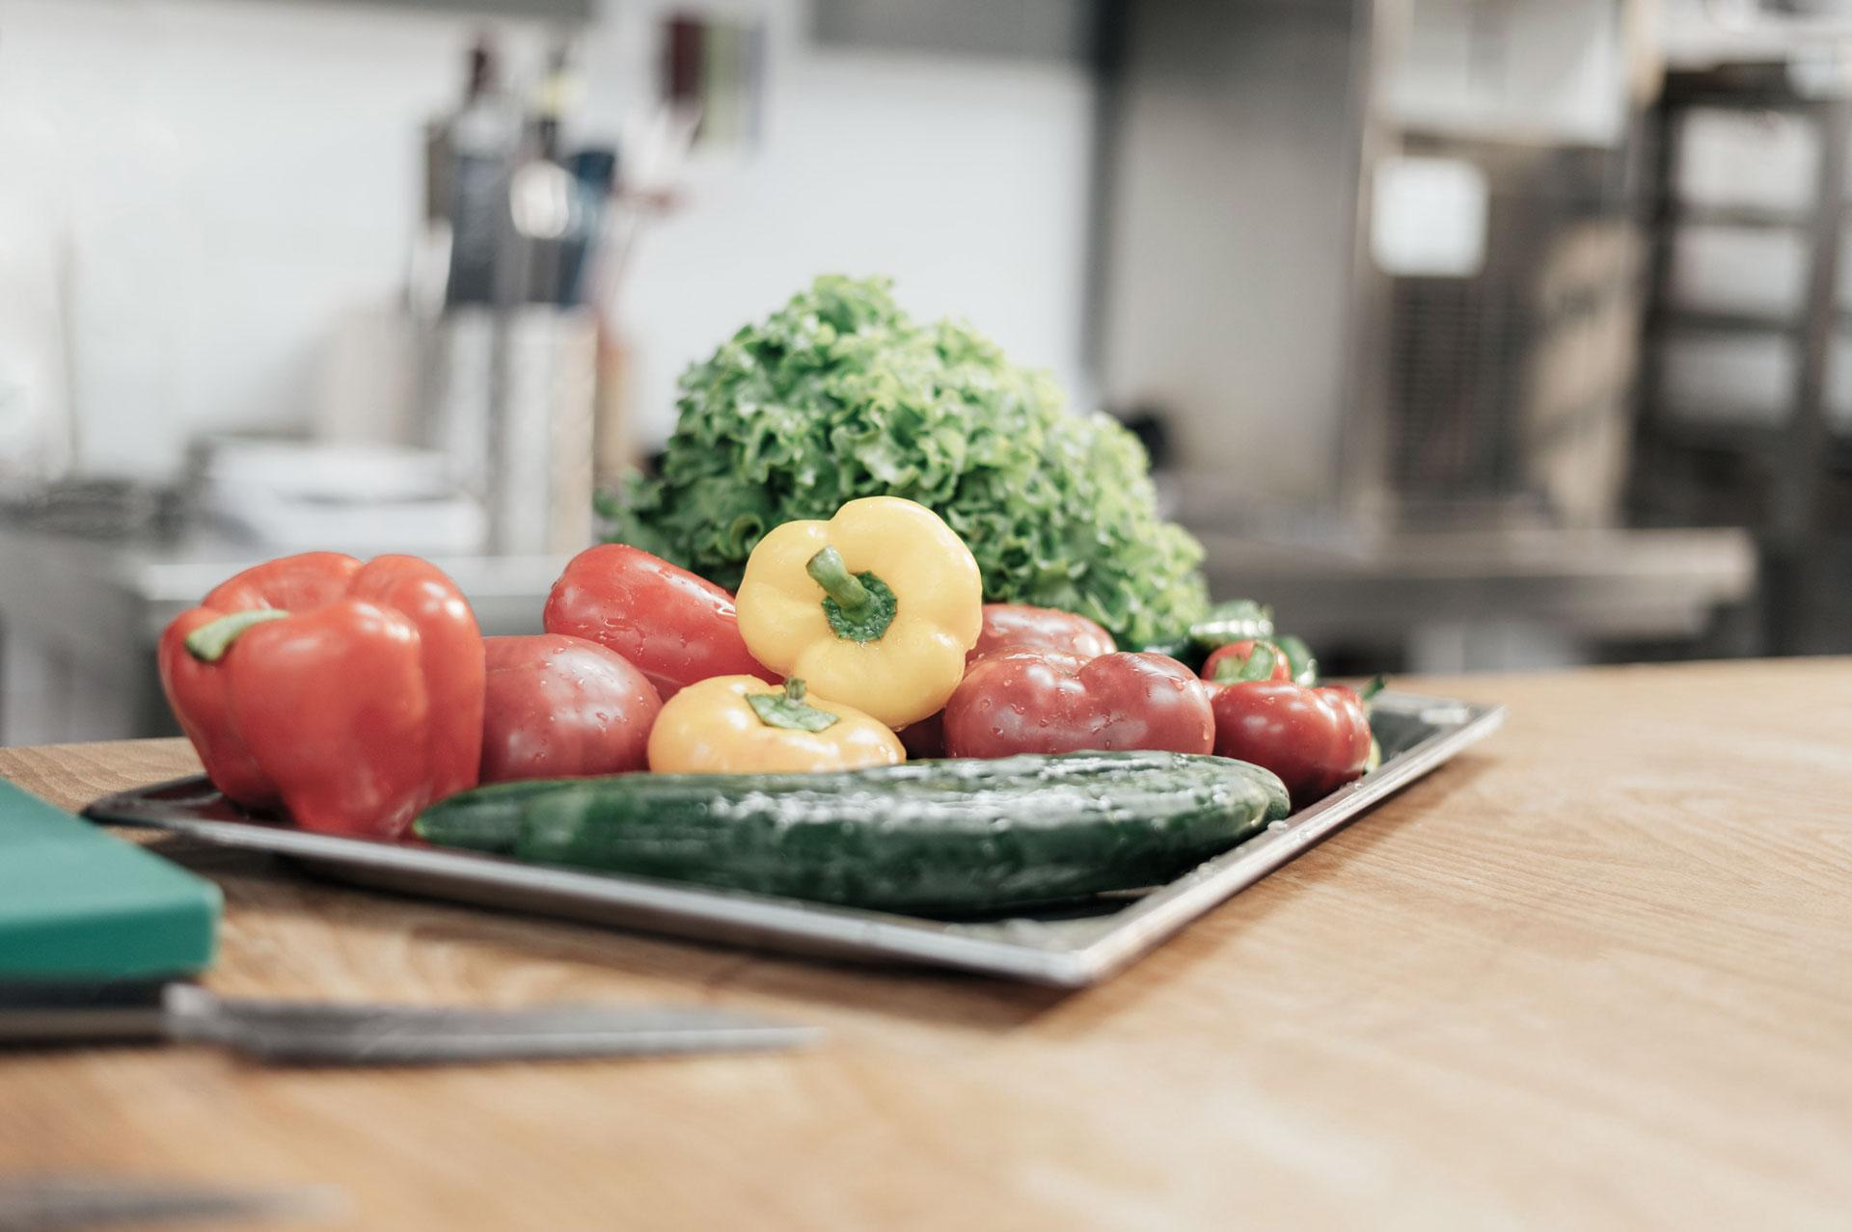

—Dr. Dean Ornish
“Seseorang pernah bertanya kepada Swami Satchidananda, seorang guru rohani, “Apakah kamu, seorang Hindu?” “Tidak,” dia menjawab, “Saya seorang ‘Undo’. Saya cuba mengajar orang bagaimana mereka boleh ‘Undo’ (membuka) corak yang menyebabkan kerosakan pada minda dan badan mereka supaya mereka boleh mula sembuh."

Slide 18
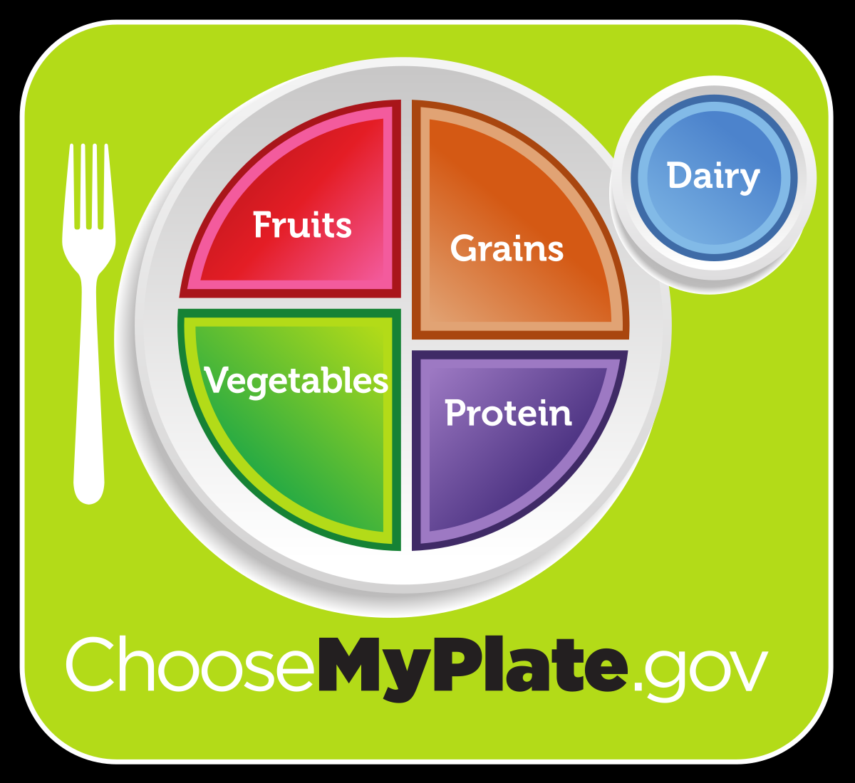
Pinggan Saya
MyPlate (Pinggan Saya) ialah panduan pemakanan semasa yang diterbitkan oleh Pusat Polisi dan Promosi Pemakanan USDA.
Ia menggantikan panduan "Piramid Makanan" sebelum ini yang berjalan selama hampir 19 tahun!
Ia dibahagikan kepada empat bahagian kira-kira 30 peratus bijirin, 40 peratus sayur-sayuran, 0 peratus buah-buahan dan 20 peratus protein, disertai dengan bulatan yang lebih kecil yang mewakili tenusu, seperti segelas susu atau secawan yogurt.

Slide 19
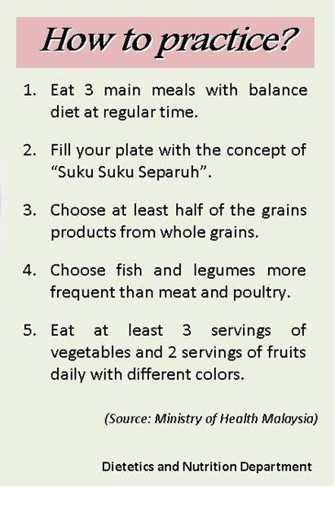
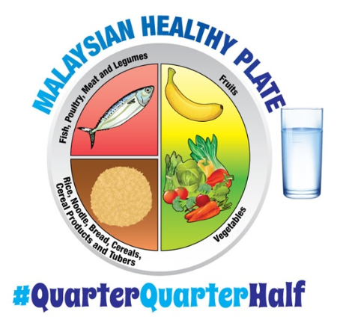

Slide 20
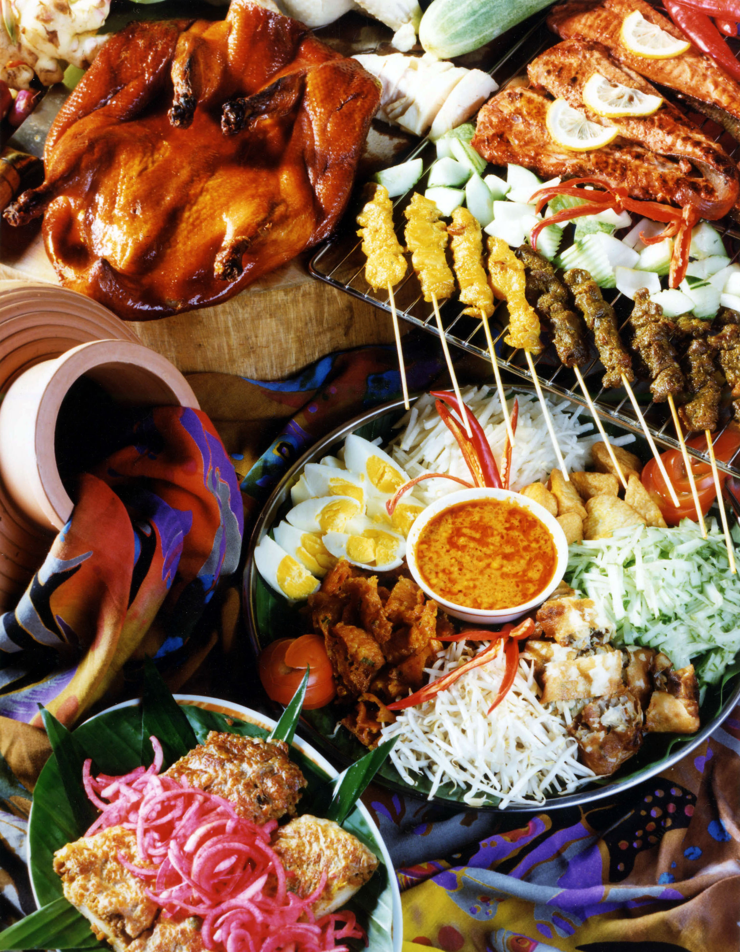

Lelaki: 2,000
Perempuan: 1,500
Keperluan Kalori Harian Lelaki dan Perempuan Malaysia yang BANYAK DUDUK

Slide 21
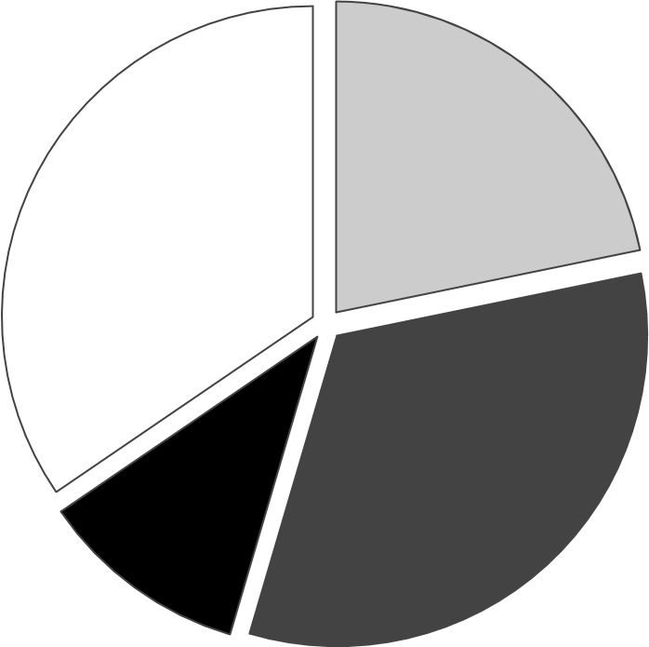
Keperluan Kalori Lelaki dan Perempuan Malaysia yang BANYAK DUDUK
60%
15-20%
Karbohidrat
Protein
Sebanyak mungkin
20-35%
Lemak
Sayur-sayuran

Slide 22
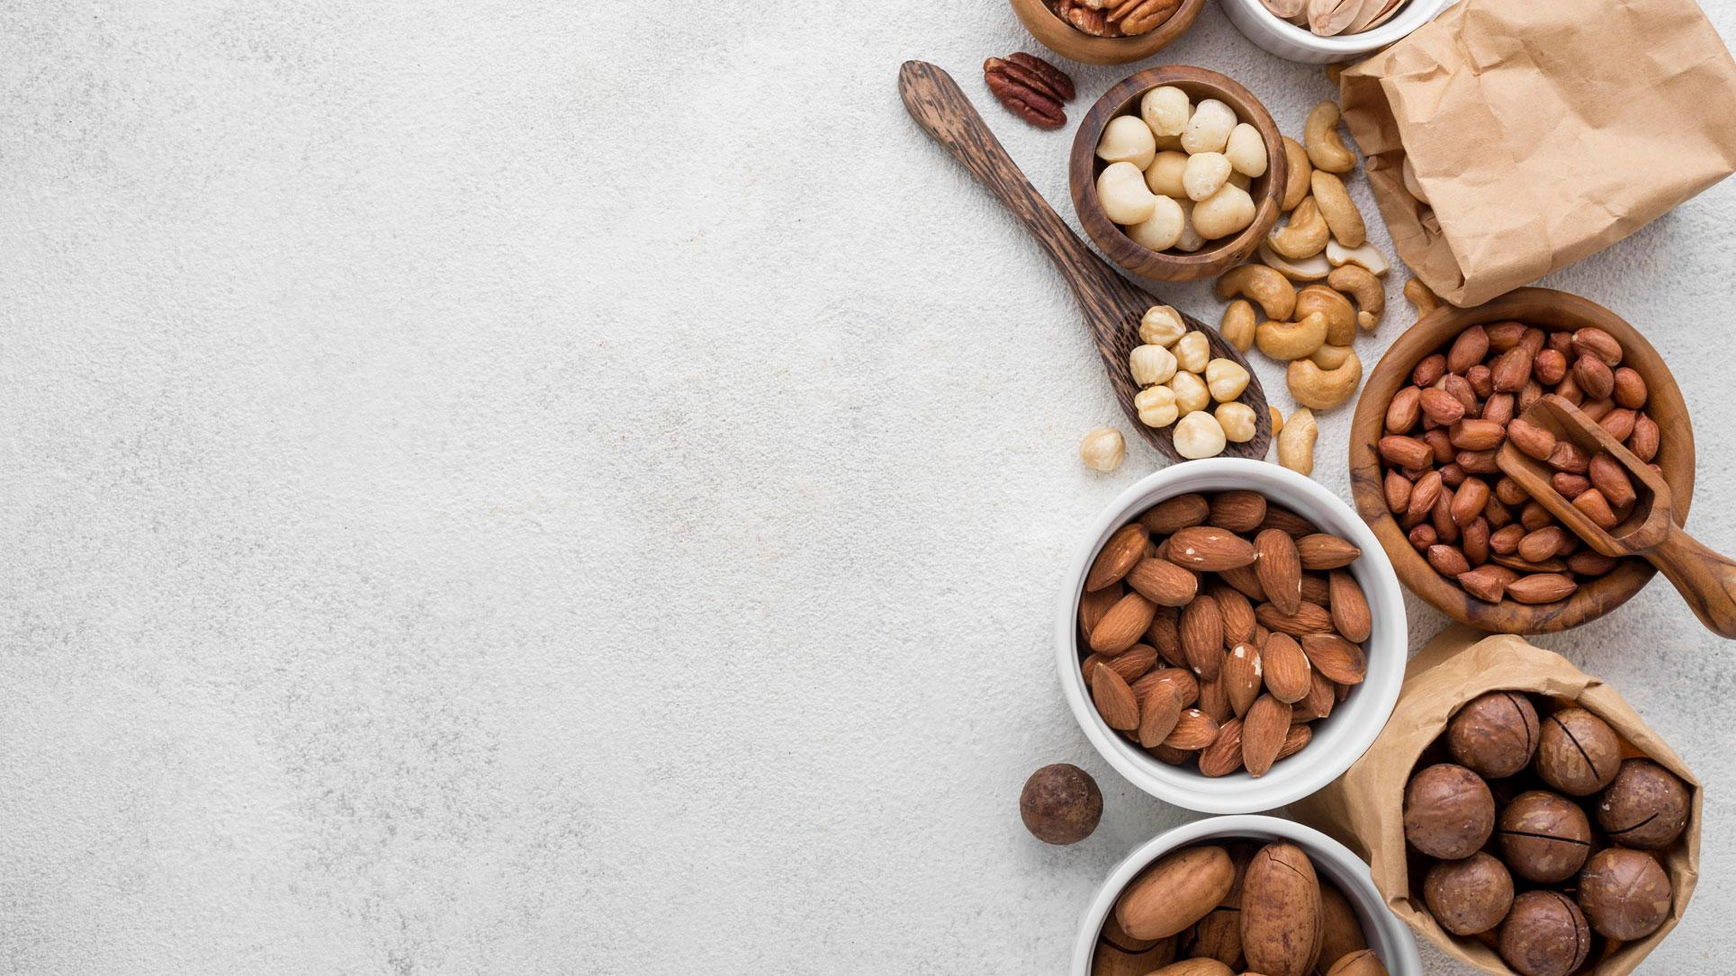
Saiz Hidangan
Karbohidrat = 6-8 Hidangan
Protein = 2 hidangan
Sayur-sayuran dan Buah-buahan = 5 atau lebih
Lemak =
½ cawan nasi = 1 hidangan
1 keping roti = 1 hidangan
1 cawan mi = 1 hidangan
85-170 gm daging = 1 hidangan
1 cawan lentil atau kacang = 1 hidangan
1 saiz medium buah = 1 hidangan
1 cawan salad mentah = 1 hidangan
½ cawan sayur masak = 1 hidangan
44 gram sehingga 77 gram lemak sehari
Cth: 1 sudu besar mentega dan/atau minyak = 14 gm

Slide 24
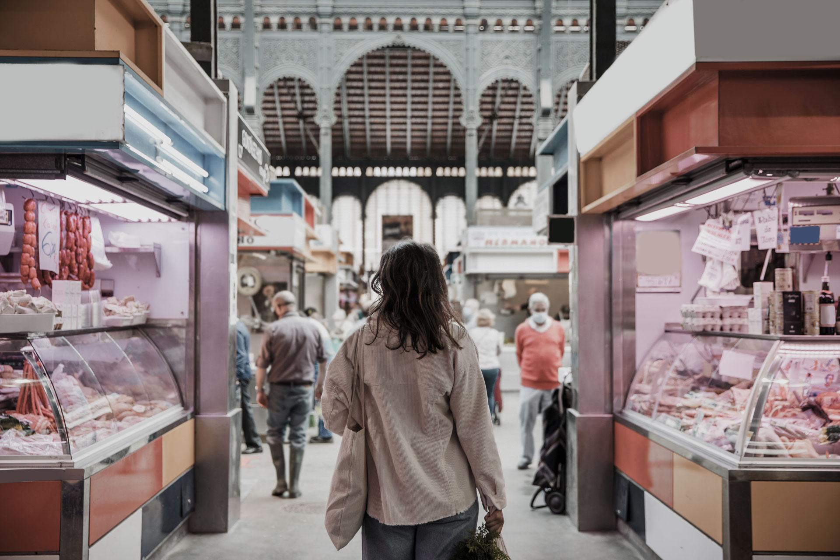
Terima Kasih!
Adakah anda mempunyai sebarang soalan?
Email us: janeyap@maum.my
Follow us on FB: “EIGHT TREASURES”
Our website:
https://maumhealth.wixsite.com/eighttreasures/resources

